Slide 1
Défi scientifique : Superposer 4 liquides différents dans un récipient
À RELEVER (OU RELEVÉ?) PAR LES CM1C de l'école LES GLACIÈRES
de BOULOGNE-BILLANCOURT
Enseignante : Madame Mélanie LABARRE
OCTOBRE & NOVEMBRE 2018

Slide 2
Texte élaboré avec les élèves :
« Nous avons d'abord appris la différence entre un mélange homogène et un mélange hétérogène en mélangeant deux liquides dans un verre.
Le sirop de grenadine et l'eau forment un mélange homogène : après avoir mélangé ces deux liquides, nous ne les distinguons plus à l'oeil nu, nous observons un même liquide de couleur rose.
On dit que le sirop et l'eau sont miscibles.
L'huile et l'eau forment un mélange hétérogène : l'huile reste au-dessus de l'eau. On dit que l'huile est moins dense que l'eau ou que l'eau est plus dense que l'huile.
Nous avons ensuite cherché à superposer aux deux liquides huile et eau un troisième liquide puis un quatrième. Nous avons réussi à superposer les quatre liquides suivants : sirop de grenadine, eau, liquide vaisselle bleu, huile.
Nous avons cependant remarqué que l'eau ne se distingue pas très clairement : elle se mélange en partie avec le sirop et avec le liquide vaisselle (l'eau est miscible avec le sirop comme avec le liquide vaisselle). La part du liquide sirop de grenadine et la part du liquide vaisselle bleu apparaissent plus grandes. La part de l'eau apparait plus petite.
Nous allons continuer notre recherche en modifiant l'ordre des liquides ou bien en remplaçant l'eau par un autre liquide comme du vinaigre. »

Slide 3
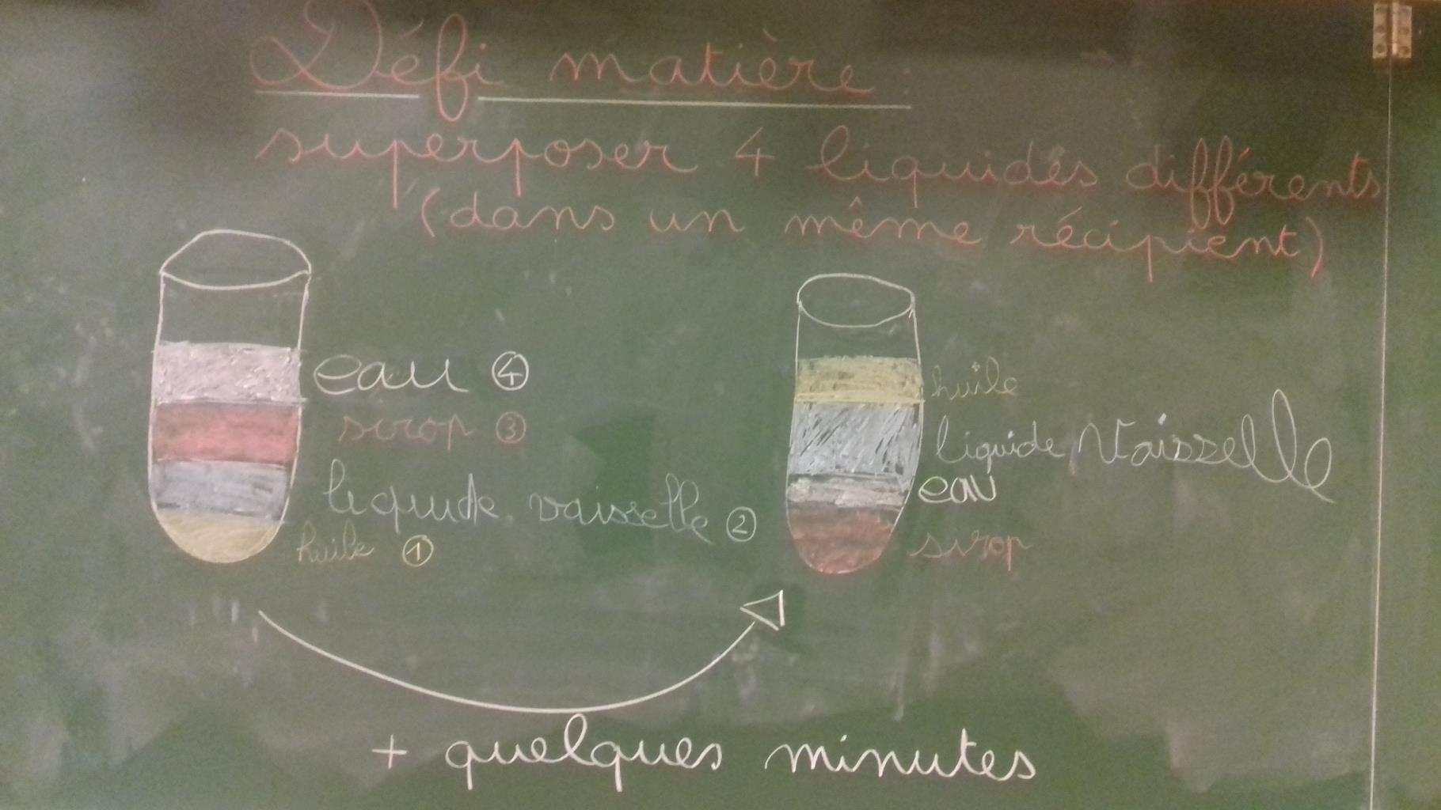

Slide 4
